Slide 1
Giáo viên: Chu Thị Thanh Loan Trường: THCS Nguyễn Gia Thiều
ÂM NHẠC 6

Slide 2
Chủ đề 4 TÌNH BẠN BỐN PHƯƠNG
Tiết 4
- Đọc nhạc: Ôn tập Bài đọc nhạc số 4
- Nhạc cụ: Ôn tập bài hoà tấu và bài tập tiết tấu
- Hát: Ôn tập bài Tình bạn bốn phương

Slide 3
I. Đọc nhạc Ôn tập Bài đọc nhạc số 4

Slide 5
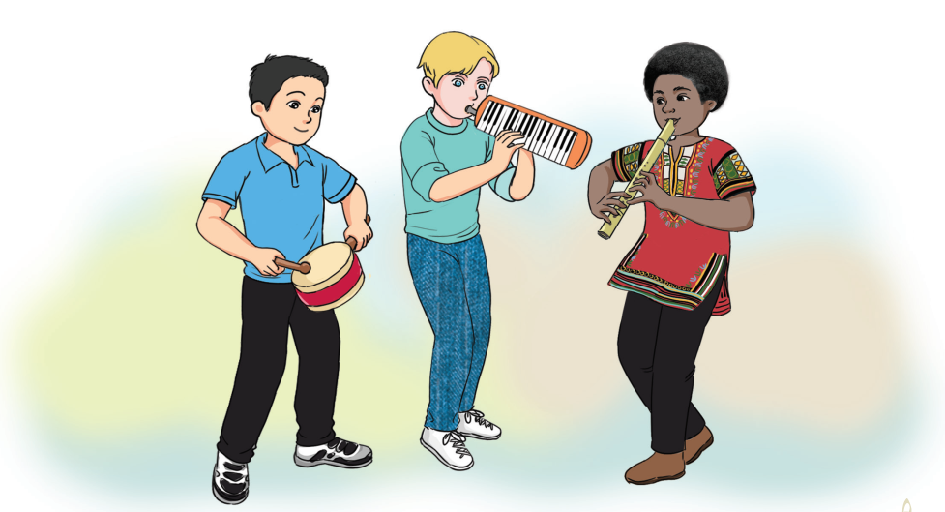
II. Nhạc cụ Ôn tập bài hoà tấu và bài tập tiết tấu

Slide 6
1. Ôn tập bài hoà tấu

Slide 7
HOÀ TẤU

Slide 8
2. Ôn tập bài tập tiết tấu

Slide 9
III. Hát: Ôn tập bài Tình bạn bốn phương

Slide 10
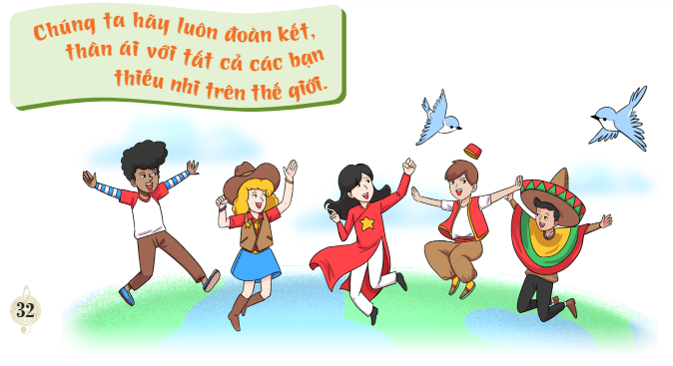

Slide 11
Dặn dò về nhà
- Ôn tập các nội dung đã học ở Chủ đề 4

